Slide 1





Slide 2




Slide 3



Slide 4


GV chia bảng thành 4 phần, tương ứng với mỗi nhóm.
Trong vòng 3 phút, các nhóm sẽ cử thành viên lần lượt lên bảng viết tên 1 chi tiết/dụng cụ/vật liệu trong bộ lắp ghép mô hình kĩ thuật cần thiết để lắp ráp mô hình máy phát điện gió.
Nhóm hoàn thành nhanh và đúng nhất là nhóm chiến thắng.

Slide 5


Slide 6

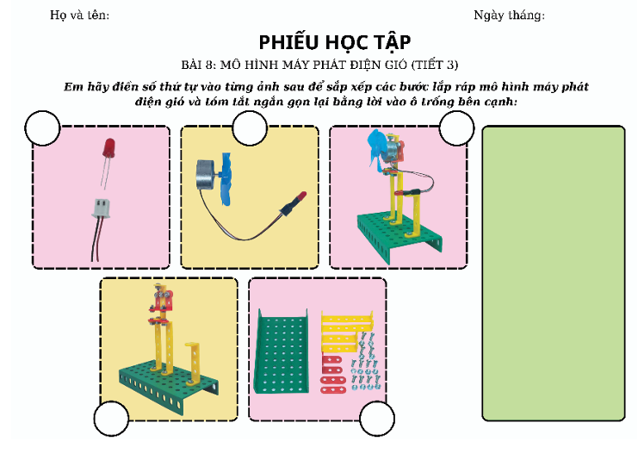
Hoàn thành phiếu học tập sau đây
4
3
5
1. Chọn các chi tiết
2. Lắp khung trụ đỡ
3. Lắp quạt mô tơ
4. Lắp đèn LED với dây dẫn điện
5. Ghép đèn và quạt lên khung trụ giá đỡ ở bước 2
2
1

Slide 7


Slide 8
Thực hiện mẫu từng bước lắp ráp mô hình máy phát điện gió theo các bước:
Bước 1: Lắp khung giá đỡ
Bước 2: Lắp đèn LED với dây dẫn điện
Bước 3: Gắn máy phát điện và đèn LED vào khung giá đỡ.

Slide 9


Slide 11
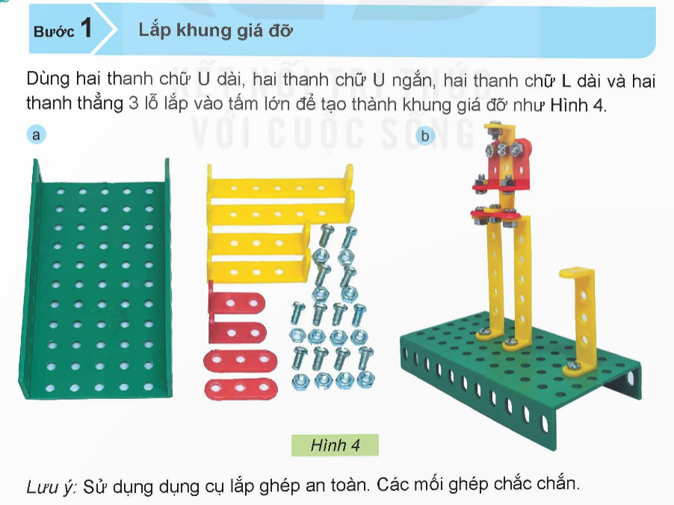

Slide 12
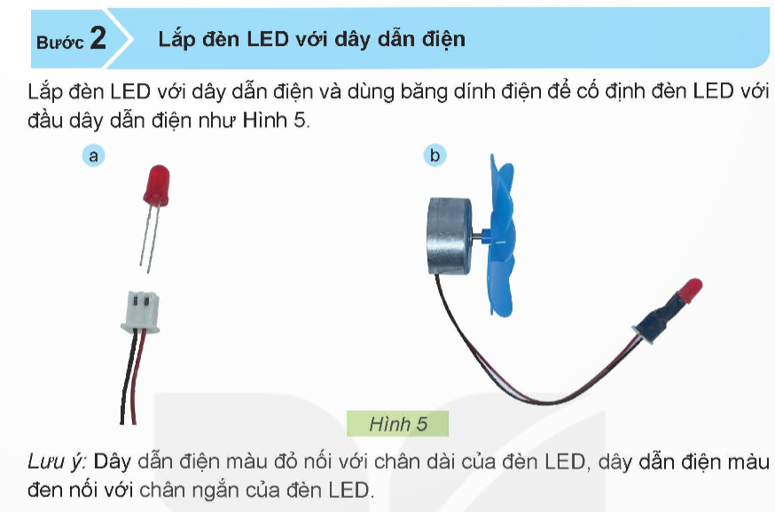

Slide 13
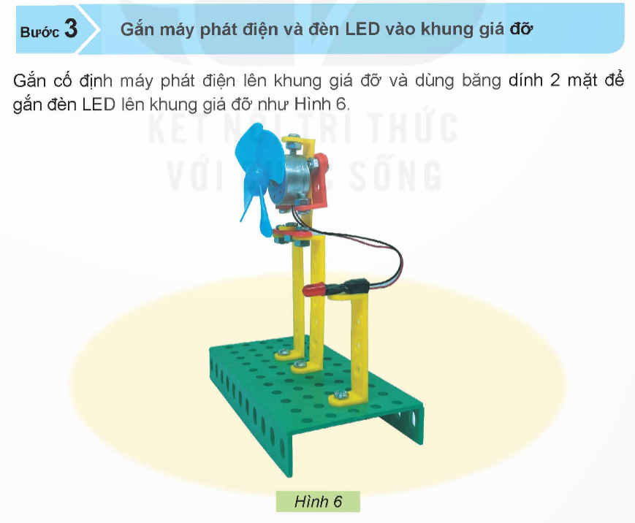

Slide 14


GV ĐIỀN VÀO ĐÂY
GV ĐIỀN VÀO ĐÂY
GV ĐIỀN VÀO ĐÂY
GV ĐIỀN VÀO ĐÂY

Slide 15

Công nghệ
Công nghệ

